Slide 1
Актуальные вопросы применения законодательства о контрактной системе в сфере здравоохранения на основе анализа заявок заказчиков на проведение торгов
Котова Валерия Игоревна

Slide 2
Тема.
Алгоритм формирования лотов
в свете контрольных мероприятий

Slide 3
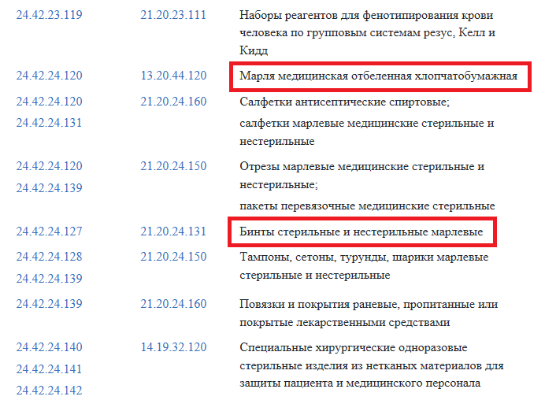
Сформировать описание Объекта закупки – наименование, код ОКПД2, характеристики;
По коду ОКПД2 провести анализ – на наличие товара, работы, услуги, которые хотите приобрести, в нормативно-правовых актах, принятых в соответствии с национальным режимом РФ:
- Если позиция входит в один из Перечней – отдельная закупка (лот)!!!!!
Например: марля плюс бинт минус вата!
3

Slide 4
Постановление 102
П.2.2. «для целей ограничения допуска отдельных видов медицинских изделий, происходящих из иностранных государств, не могут быть предметом одного контракта (одного лота) медицинские изделия, включенные в перечень N 1 и не включенные в него;
для целей осуществления закупок медицинских изделий одноразового применения (использования) из поливинилхлоридных пластиков, включенных в перечень N 2, не могут быть предметом одного контракта (одного лота) медицинские изделия, включенные в перечень N 2 и не включенные в него».
Приказ 126н
П.3 «Для целей применения настоящего приказа не могут быть предметом одного контракта (одного лота) товары, указанные в Приложении и не указанные в нем»
4

Slide 5
Постановление № 929 (от 17.10.2013)
Установить предельное значение начальной (максимальной) цены контракта (цены лота), при превышении которого не могут быть предметом одного контракта (одного лота) лекарственные средства с различными международными непатентованными наименованиями или при отсутствии таких наименований с химическими, группировочными наименованиями, в размере (за исключением случаев, указанных в пункте 2 настоящего постановления):
1 млн. рублей — для заказчиков, у которых объем денежных средств, направленных на закупку лекарственных средств в предшествующем году, составил менее 500 млн. рублей;
2,5 млн. рублей — для заказчиков, у которых объем денежных средств, направленных на закупку лекарственных средств в предшествующем году, составил от 500 млн. рублей до 5 млрд. рублей;
5 млн. рублей — для заказчиков, у которых объем денежных средств, направленных на закупку лекарственных средств в предшествующем году, составил более 5 млрд. рублей.
2. Установить предельное значение начальной (максимальной) цены контракта (цены лота) в размере 1 тыс. рублей, если предметом одного контракта (одного лота) наряду с иным лекарственным средством (иными лекарственными средствами) является поставка следующих лекарственных средств:
- лекарственное средство с международным непатентованным наименованием (при отсутствии такого наименования — с химическим, группировочным наименованием), в рамках которого отсутствуют зарегистрированные в установленном порядке аналогичные по лекарственной форме и дозировке лекарственные средства;
- наркотическое лекарственное средство;
- психотропное лекарственное средство;
- радиофармацевтическое лекарственное средство.
5

Slide 6
Постановление № 929 (от 17.10.2013)
6

Slide 7
Преференции
Преимущества ЛИЦАМ (ст.27-30 44-ФЗ):
Учреждениям и предприятиям уголовно-исполнительной системы (ст.28, ПП РФ от 14.07.2014 № 649)
Организациям инвалидов (ст.29, ПП РФ от 15.04.2014 № 341)
- п.5.1 «Предметом одного контракта (одного лота) не могут быть товары, работы, услуги, включенные в перечень товаров, работ, услуг, при закупке которых предоставляются преимущества организациям инвалидов, утвержденный постановлением Правительства Российской Федерации от 15 апреля 2014 г. N 341 "О предоставлении преимуществ организациям инвалидов при определении поставщика (подрядчика, исполнителя) в отношении предлагаемой ими цены контракта", и не включенные в него»

Slide 8
Блокирующая позиция
Объединение в один лот медицинских изделий с уникальными характеристиками (производимые единственным производителем) и иных медицинских изделий.
Уникальные характеристики – отдельный лот!!!!
ГБУЗ «ЦРБ» разместило электронный аукцион на поставку шприцев, игл, катетеров и аналогичных инструментов по 19 позициям.
Начальная (максимальная) цена контракта (НМЦК) - 465 460,00 руб.
ООО «Группа СТК», являющееся одним из производителей шприцев, подало жалобу на положения документации в связи с тем, что Заказчику помимо шприцев инъекционных однократного применения 3-х компонентных стандартного объема 5 и 10 мл, требовались к поставке шприцы с объемом 6 мл, вместе с тем, шприцы с таким объемом производятся только ООО «Медико-производственная компания «Елец».
На заседании Комиссии УФАС представитель Заказчика не смог доказать необходимость использования шприцев объемом 6 мл, а также обосновать невозможность применения шприцев с объемом 10 мл, при необходимости набора препарата в шприц в объеме 6 мл.
Комиссия УФАС на основании представленных документов, пояснений представителя Заказчика, незначительного снижения НМЦК (снижение на 0,50%) пришла к выводу об установлении в техническом задании «блокирующей позиции», которая могла привести к ограничению круга участников закупки.
По результатам рассмотрения жалобы УФАС России признало в действиях Заказчика нарушение Закона о контрактной системе. За утверждение документации с нарушением требований, предусмотренных законодательством РФ, предусмотрена административная ответственность в виде наложения штрафа в размере трех тысяч рублей.

Slide 9
Основные требования к участникам закупки ч.1 ст.31
соответствие требованиям действующего законодательства РФ:
Позиция ФАС России
В случае объединения в один предмет закупки лицензируемых и нелицензируемых товаров, работ в действиях заказчика могут содержаться признаки нарушения антимонопольного законодательства и законодательства о контрактной системе в сфере закупок. Вместе с тем вопрос об ограничении количества участников закупки необходимо рассматривать в каждом конкретном случае, исходя из обстоятельств дела (письмо ФАС России от 9 февраля 2015 г. N АЦ/5147/15 "О рассмотрении обращения")
Позиция ВАС РФ
Включение в аукционную документацию требования о наличии разных лицензий само по себе не является ни обоснованием, ни доказательством правомерности или неправомерности включения в один лот функционально и технологически не связанных работ (Постановление Президиума ВАС РФ от 29 января 2013 г. N 11604/12 по делу N А40-123181/11-120-1054).
9

Slide 10
П.6 ч.1 ст.33 44-ФЗ
Документация о закупке должна содержать указание на международные непатентованные наименования лекарственных средств или при отсутствии таких наименований химические, группировочные наименования, если объектом закупки являются лекарственные средства.
Жалоба ООО ТД «Виал»
Из технического задания следует, что к поставке должны быть предложены лекарственные препараты:
№ | Номенклатура
7 | Клацид
9 | Лефлобакт
10 | Линкомицина гидрохлорид
11 | Макропен
15 | Нолицин
16 | Тиенам
17 | Хемомицин
20 | Экомед
10

Slide 11
П.6 ч.1 ст.33 44-ФЗ
Решение УФАС:
«При этом, заказчиком не представлено нормативно-правовое обоснование включения в описание объекта закупки торговых наименований лекарственных препаратов «Клацид», «Лефлобакт», «Линкомицина гидрохлорид», «Макропен», «Нолицин», «Тиенам», «Хемомицин», «Экомед».
С учетом указанных обстоятельств, Комиссия Челябинского УФАС России приходит к выводу о том, что прописав в описании объекта закупки торговые наименования закупаемых лекарственных препаратов (Клацид, Лефлобакт, Линкомицина гидрохлорид, Макропен, Нолицин, Тиенам, Хемомицин, Экомед), заказчик нарушил требования пунктов 1, 6 части 1, части 5 статьи 33, пункта 1 части 1 статьи 64 Закона о контрактной системе, подпункта «а» пункта 4 Постановления Правительства РФ от 15.11.2017 N 1380»
Предписание УФАС: 2. Аукционной комиссии по Аукциону (изв. ХХХ) в срок до 11.03.2019 принять решение об отмене протоколов, составленных в ходе проведения Аукциона, и передать указанное решение Заказчику для размещения в ЕИС и направления оператору электронной площадки ООО «РТС-тендер».
3. Заказчику в срок до 14.03.2019:
3.1. разместить сведения о решении Аукционной комиссии по Аукциону об отмене протоколов в ЕИС и направить их оператору электронной площадки;
3.2. принять решение об отмене Аукциона и разместить сведения об указанном решении в ЕИС;
11

Slide 12
П.1 ч.1 ст.33 44-ФЗ
Допускается использование в описании объекта закупки указания на товарный знак при условии сопровождения такого указания словами «или эквивалент»
либо
при условии несовместимости товаров, на которых размещаются другие товарные знаки, и необходимости обеспечения взаимодействия таких товаров с товарами, используемыми заказчиком,
либо
при условии закупок запасных частей и расходных материалов к машинам и оборудованию, используемым заказчиком, в соответствии с технической документацией на указанные машины и оборудование
12

Slide 13
П.1 ч.1 ст.33 44-ФЗ
Предметом настоящей закупки является поставка севофлурана.
В приложении № 1 к информационной карте документации об электронном аукционе содержится наименование и описание объекта закупки.
* Флаконы должны быть оснащены специальной укупорочной системой "Quik-Fill" (обусловлено необходимостью обеспечения взаимодействия закупаемого товара с используемым заказчиком наркозно-дыхательным аппаратом).
№ п/п | МНН | Лекарственная форма выпуска, дозировка, количество в упаковке | Ед. изм. | Кол-во** ФОМС
1 | Севофлуран | жидкость для ингаляций, 250 мл - флакон + система "Quik-Fill"* | см[3*];^мл | 100 000
13

Slide 14
П.1 ч.1 ст.33 44-ФЗ
Решение УФАС: исходя из содержания приложения № 1 к информационной карте документации об электронном аукционе, невозможно определить, с каким именно наркозно-дыхательным аппаратом, имеющимся у заказчика и оснащенным заливным устройством Quik-Fil, должна быть обеспечена совместимость.
Фактически заказчиком необоснованно в техническом задании аукционной документации установлено требование к форме выпуска (первичной упаковки) лекарственного препарата, что, в свою очередь, указывает на препарат с конкретным торговым наименованием «Севоран» и не позволяет предложить к поставке препараты с иными торговыми наименованиями в комплекте с совместимыми адаптерами.
С учетом указанных обстоятельств, Комиссия антимонопольного органа приходит к выводу о нарушении заказчиком пунктов 1, 6 части 1, части 5 статьи 33, пункта 1 части 1 статьи 64 Закона о контрактной системе, подпункта «е» пункта 5 Постановления Правительства РФ от 15.11.2017 N 1380.
14

Slide 15
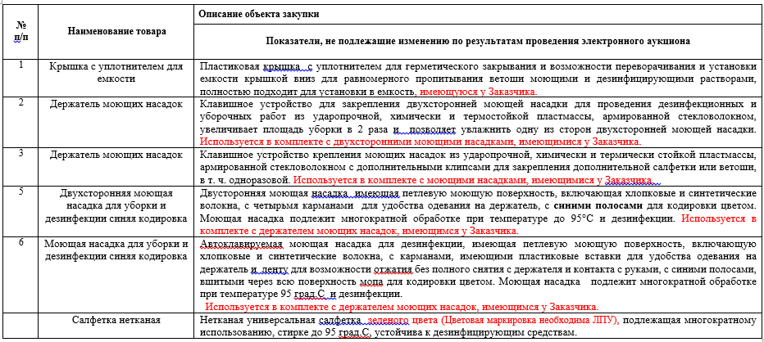
Смешно?
15

Slide 16
Приказ № 126н
П.1.1. ясен
П.1.2. ясен
П.1.3. знаком и понятен
П.1.4.
«В случае отклонения заявок по п.1 Постановления 1289
контракт заключается с участником закупки по предложенной им цене при совокупности следующих условий:

Slide 17
Приказ № 126н
а) заявка такого участника закупки содержит предложение о поставке лекарственных препаратов, все стадии производства которых, в том числе синтез молекулы действующего вещества при производстве фармацевтических субстанций, осуществляются на территориях государств - членов Евразийского экономического союза, и при этом сведения о таких фармацевтических субстанциях включены в государственный реестр лекарственных средств;
б) заявка такого участника закупки соответствует требованиям документации о закупке;
в) таким участником закупки предложена цена контракта, которая является наименьшей среди участников закупки (при наличии таких участников закупки), заявки которых не отклонены в соответствии с пунктом 1 Постановления № 1289 и при этом соответствуют совокупности условий, указанных в подпунктах «а» и «б» настоящего подпункта;
г) таким участником закупки предложена цена контракта, которая не превышает более чем на 25 процентов наименьшее предложение о цене контракта в случае его подачи участником закупки (при наличии такого участника закупки), заявка которого не отклонена в соответствии с пунктом 1 Постановления № 1289, но не соответствует условию, указанному в подпункте «а» настоящего подпункта.

Slide 18
Приказ № 126н
Заявка 1 – Индия - ТД Виал – отклонена (по ПП РФ 1289)
Заявка 2 - лек.средство Россия, фармсубстанция Китай (победитель)
Заявка 3 - лек.средство Россия, фармсубстанция Россия
Заявка 4 - лек.средство Россия, фармсубстанция Россия
Заявка 5 - лек.средство Россия, фармсубстанция Россия
Мнение ФАС – заключать контракт с участником (заявка 3).
При этом, отклонение заявки 2 не является правильным. Механика вопроса?
Вариант 1 – обращение в ЕИС с просьбой поменять победителя.
Вариант 2 – отразить в протоколе (Word) победителем заявку 3. А что от этого изменится?
Вариант 3 – отклонить заявку 2.
Правильного ответа на слайде нет

Slide 19
Спасибо за внимание!

